Slide 1


CITOLAB K
ПЕРШИЙ КРОК ДЛЯ ЗАПОБІГАННЯ АЦЕТОНЕМІЧНОГО СИНДРОМУ У ДІТЕЙ

Slide 2


CITOLAB K
ВИЗНАЧЕННЯ КЕТОНІВ (АЦЕТОНУ) У СЕЧІ
ПОСТАНОВКА ДІАГНОЗУ
ОЦІНКА ЕФЕКТИВНОСТІ ЛІКУВАННЯ
ДЛЯ САМОКОНТРОЛЮ

Slide 3
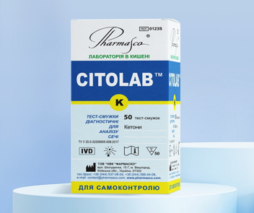
ПОРОГОВИЙ РІВЕНЬ – 5 мг/дц = 0,5 ммоль/л
ВИСОКА ЧУТЛИВІСТЬ визначення кетонів (ацетону) у дитини допоможе виявити у дитини ацетонемічний синдром ще до появи специфічного запаху з рота
CITOLAB K – своєчасне правильне лікування та попередження ускладнень!

Slide 4

Термін зберігання 180 діб після відкриття контейнеру
Надійний та точний результат тесту впродовж всього терміну придатності
CITOLAB K - впевненість в правильному лікуванні!

Slide 5
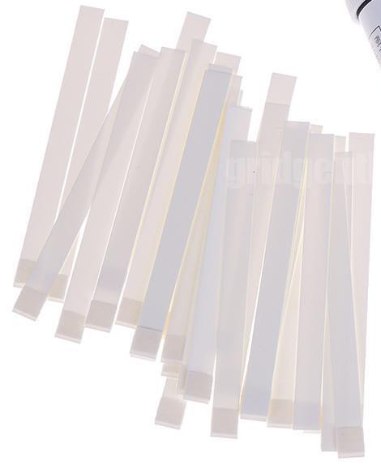
50 тест-смужок, 25 тест-смужок, 5 тест-смужок в упаковці
Оптимальна кількість для ретельного контролю рівня ацетону в сечі
CITOLAB K - завжди під рукою!

Slide 6
Кому та як рекомендувати?
Мами дітей, які купують препарати для регідратації
Мами дітей, котрі звертаються за консультацією з приводу блювання та болей в животі у дитини
Покупці, що звернулись до аптеки за тестами для контролю рівня кетонів

Slide 7
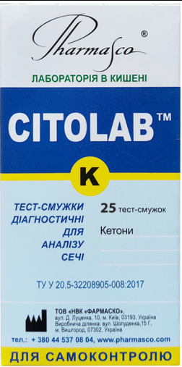
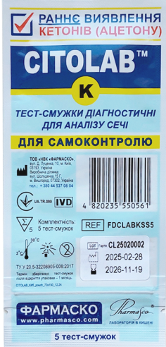

NEW
CITOLAB K
CITOLAB K №5
CITOLAB K №25

Slide 8
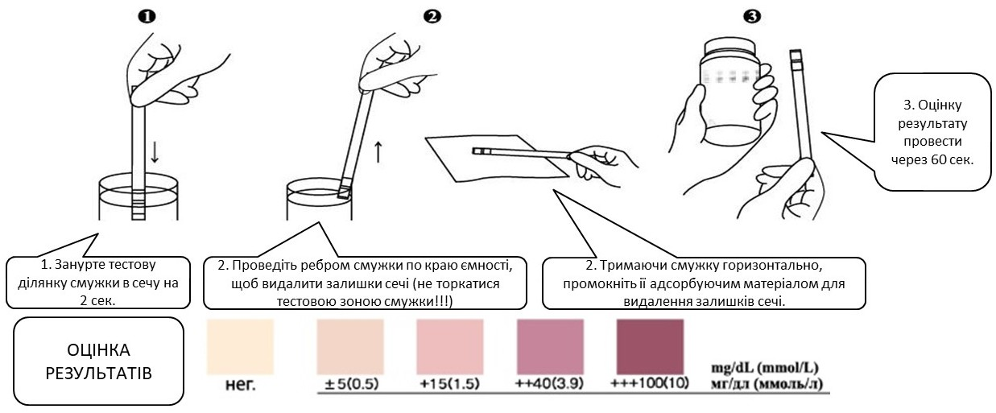
Інтерпретація результатів

Slide 9
Кому пропонувати CITOLAB K?
Мамам дітей, котрі купують препарати для регідратації
Мамам дітей, котрі звертаються за консультацією з приводу блювання та болей в животі у дитини.

Slide 10

CITOLAB K
ТОЧНІСТЬ, НА ЯКУ МОЖНА ПОКЛАСТИСЯ

